Slide 1




השפעת השמחה על הבריאות
החיים הנפלאים - של אהבה
השפעת נפש גוף

Slide 3
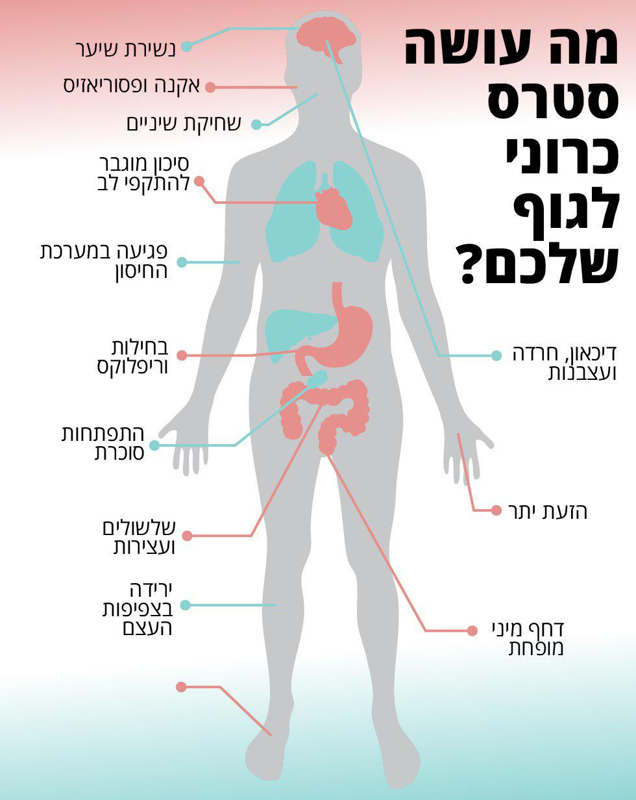
אנחה שוברת חצי גופו
תלמוד בבלי מסכת ברכות דף נח עמוד ב
עולא ורב חסדא הוו קא אזלי באורחא, כי מטו אפתחא דבי רב חנא בר חנילאי, נגד רב חסדא ואתנח.
אמר ליה עולא: אמאי קא מתנחת? והאמר רב: אנחה שוברת חצי גופו של אדם, שנאמר ואתה בן אדם האנח בשברון מתנים וגו',
ורבי יוחנן אמר: אף כל גופו של אדם, שנאמר והיה כי יאמרו אליך על מה אתה נאנח ואמרת אל שמועה [כי באה] ונמס כל לב וגו'!

Slide 4
להשמין מנחת
תלמוד בבלי מסכת גיטין דף נו עמוד א
כי מטא להתם, אמר: שלמא עלך מלכא, שלמא עלך מלכא! א"ל: מיחייבת תרי קטלא, חדא, דלאו מלכא אנא וקא קרית לי מלכא! ותו, אי מלכא אנא, עד האידנא אמאי לא אתית לגבאי?
א"ל: דקאמרת לאו מלכא אנא, איברא מלכא את, דאי לאו מלכא את לא מימסרא ירושלים בידך, דכתיב: והלבנון באדיר יפול, ואין אדיר אלא מלך, דכתי': והיה אדירו ממנו וגו', ואין לבנון אלא ביהמ"ק, שנאמר: ההר הטוב הזה והלבנון;
ודקאמרת אי מלכא אנא אמאי לא קאתית לגבאי עד האידנא? בריוני דאית בן לא שבקינן.
אדהכי אתי פריסתקא עליה מרומי, אמר ליה: קום, דמית ליה קיסר, ואמרי הנהו חשיבי דרומי לאותיבך ברישא.
הוה סיים חד מסאני, בעא למסיימא לאחרינא לא עייל, בעא למשלפא לאידך לא נפק, אמר: מאי האי? אמר ליה: לא תצטער, שמועה טובה אתיא לך, דכתיב: שמועה טובה תדשן עצם.
אלא מאי תקנתיה? ליתי איניש דלא מיתבא דעתך מיניה ולחליף קמך, דכתיב: ורוח נכאה תיבש גרם, עבד הכי עייל.
מדוע שמועה רעה משפיעה כל כך חזק?
אהבה מחזיקה – 6 דקות. פחד מחזיק 20 דקות

Slide 5
פסיכוסומטיה
פסיכוסומטיה מבוססת על ההנחה כי ישנה השפעת גומלין בין הגוף לנפש.
מחלות הפורצות בעקבות מצבי דחק (לחץ) או שהסימפטומים שלהן מחמירים בעקבות מצבים אלו, הן מחלות פסיכוסומטיות.
ההשפעה יכולה להיות גם לכיוון המיטיב, ועם הגעת אהבה ושלווה לחייו של אדם, מצבו הבריאותי ישתפר ומחלות כרוניות עשויות להרפא או להיחלש.
יש הרואים באפקט הפלצבו הוכחה לכך כי כל המחלות והסימפטומים מושפעים ממצבו הנפשי, אמונותיו ומחשבותיו של האדם. האפקט מראה כי נטילת תרופת דמה משפיעה לטובה על מצבו הגופני של האדם ומשפרת את המדדים הפיזיולוגיים, למרות שאינה מכילה חומר כימי פעיל. אפקט זה נמצא כבעל השפעה על כל מגוון המחלות.

Slide 6
סַבְרִי מָרָנָן:
בָּרוּךְ אַתָּה ה' אֱלהֵינוּ מֶלֶךְ הָעולָם. בּורֵא פְּרִי הַגָּפֶן:
בָּרוּךְ אַתָּה ה' אֱלהֵינוּ מֶלֶךְ הָעולָם. בּורֵא מִינֵי בְשָׂמִים:
בָּרוּךְ אַתָּה ה' אֱלהֵינוּ מֶלֶךְ הָעולָם. בּורֵא מְאורֵי הָאֵשׁ:
בָּרוּךְ אַתָּה ה' אֱלהֵינוּ מֶלֶךְ הָעולָם. הַמַּבְדִּיל בֵּין קדֶשׁ לְחל. בֵּין אור לְחשֶׁךְ. בֵּין יִשְׂרָאֵל לָעַמִּים. בֵּין יום הַשְּׁבִיעִי לְשֵׁשֶׁת יְמֵי הַמַּעֲשֶׂה: בָּרוּךְ אַתָּה ה'. הַמַבְדִּיל בֵּין קדֶשׁ לְחל

Slide 7
• הַמַּבְדִּיל בֵּין קֹדֶשׁ לְחוֹל - ה', שמבדיל בין השבת שהיא קודש, לימות השבוע שהם חול. על פי נוסח ברכת ההבדלה: בָּרוּךְ אַתָּה ה' אֱלהֵינוּ מֶלֶךְ הָעוֹלָם הַמַּבְדִּיל בֵּין קדֶשׁ לְחֹל, בֵּין אוֹר לְחשֶׁךְ, בֵּין יִשְׂרָאֵל לָעַמִּים, בֵּין יוֹם הַשְּׁבִיעִי לְשֵׁשֶׁת יְמֵי הַמַּעֲשֶׂה.
• זַרְעֵנוּ וְכַסְפֵּנוּ יַרְבֶּה כַּחוֹל וְכַכּוֹכָבִים בַּלָּיְלָה - על פי הברכות שניתנו לאברהם אבינו ולזרעו אחריו בבראשית כב, יז: כִּי בָרֵךְ אֲבָרֶכְךָ וְהַרְבָּה אַרְבֶּה אֶת זַרְעֲךָ כְּכוֹכְבֵי הַשָּׁמַיִם וְכַחוֹל אֲשֶׁר עַל שְׂפַת הַיָּם.
• יוֹם פָּנָה כְּצֵל תֹּמֶר - ימיו של האדם חולפים מהר, כצל, כפי שמופיע במקרא במספר מקומות למשל בתהלים (קמד, ד): אָדָם לַהֶבֶל דָּמָה יָמָיו כְּצֵל עוֹבֵר.
• אֶקְרָא לָאֵל עָלַי גּוֹמֵר - אתפלל לאל שעל פיו נקבע כל דבר, על פי הפסוק בתהלים נז, ג: אֶקְרָא לֵאלֹהִים עֶלְיוֹן לָאֵל גֹּמֵר עָלָי.
• שׁוֹמֵר - כינוי לאל, על פי תהלים קכא, ד: הִנֵּה לֹא יָנוּם וְלֹא יִישָׁן שׁוֹמֵר יִשְׂרָאֵל. שומר הן במובן של שמירה והגנה והן במובן של זכירה - שומר את בריתו עם ישראל.
• יוֹם אֲשֶׁר אָמַר שׁוֹמֵר אָתָא בֹקֶר וְגַם לָיְלָה - מתפלל לאותו יום אשר האל אמר שיגיע. הבוקר בא וגם הלילה עתיד לבוא. והכוונה לגאולה הראשונה שכבר היתה ולגאולה האחרונה העתידה להגיע. השיבוץ מישעיהו כא, יב: אָמַר שׁמֵר אָתָא בֹקֶר וְגַם לָיְלָה אִם תִּבְעָיוּן בְּעָיוּ שֻׁבוּ אֵתָיוּ.
• צִדְקָתְךָ כְּהַר תָּבוֹר עֲלֵי פְשָׁעַי עָבֹר תַּעֲבוֹר - צדקת ה' עצומה כהרים, ולכן תמחל לחטאי.
• כְּיוֹם אֶתְמוֹל כִּי יַעֲבוֹר וְאַשְׁמוּרָה בַּלָּיְלָה - בקשה שה' יעביר את חטאי במהירות כפי שעבר יום האתמול וכפי שחולפות אשמורות הלילה (הלילה מחולק ל-3 חלקים, 3 אשמורות). השיבוץ מתהלים צ, ד: כִּי אֶלֶף שָׁנִים בְּעֵינֶיךָ כְּיוֹם אֶתְמוֹל כִּי יַעֲבֹר וְאַשְׁמוּרָה בַלָּיְלָה.
• חָלְפָה עוֹנַת מִנְחָתִי - עברה כמעט מחצית מחיי או אף יותר. שעת המנחה היא מצהרי היום ומעלה, עד קרוב לשקיעה. ואולי גם מנחה מלשון מתנה, קרבן. כאילו החמצתי את ההזדמנות להגיש מנחה לה'.
• מִי יִתֵּן מְנוּחָתִי - מקשיי העולם הזה, מחטאי.
• אַשְׂחֶה - אציף בדמעות, ואולי גם במשמעות של שיחה, דיבור.
• יָגַעְתִּי בְּאַנְחָתִי אַשְׂחֶה בְּכָל לָיְלָה - שיבוץ מתהלים ו, ז: יָגַעְתִּי בְאַנְחָתִי אַשְׂחֶה בְכָל לַיְלָה מִטָּתִי בְּדִמְעָתִי עַרְשִׂי אַמְסֶה.

Slide 8
• הֵעָתֵר - קבל, שמע, התרצה. • נוֹרָא וְאָיוֹם - כינויים לאל.
• אֲשַׁוֵּעַ - אתחנן, אייחל. • תְּנָה פִדְיוֹם - גאל אותי. • בְּנֶשֶׁף - בערב. • בְּאִישׁוֹן לָיְלָה - באמצע הלילה. • בְּנֶשֶׁף בְּעֶרֶב יוֹם בְּאִישׁוֹן לָיְלָה - דימוי לגלות. המשורר מבקש הצלה בגלות, המדומה ללילה. על פי משלי ז, ט: בְּנֶשֶׁף בְּעֶרֶב יוֹם בְּאִישׁוֹן לַיְלָה וַאֲפֵלָה. המילה 'אפלה' בפסוק מרכזת לתוכה את הרעיון של תיאורי הערב ובפיוט היא מושמטת. כך המשורר מרמז אליה בעדינות.
• אֹרַח חַיִּים תּוֹדִיעֵנִי - למדני את דרך החיים. על פי תהלים טז, יא: תּוֹדִיעֵנִי אֹרַח חַיִּים שׂבַע שְׂמָחוֹת אֶת פָּנֶיךָ נְעִמוֹת בִּימִינְךָ נֶצַח. • מִדַּלּוּת תְּבַצְּעֵנִי - מדלות, מהגלות, הוציאני.
• טַהֵר טִנּוּף מַעֲשַׂי - טהר, מחל על מעשי הרעים. • פֶּן יֹאמְרוּ מַכְעִיסַי אַיֵּה אֱלוֹהַּ עוֹשָׂי - כאשר עם ישראל במצב ירוד אומות העולם מקטרגות כאילו זנח האל את עמו. • אַיֵּה אֱלוֹהַּ עוֹשָׂי נוֹתֵן זְמִירוֹת בַּלָּיְלָה- על פי איוב לה, י: וְלֹא אָמַר אַיֵּה אֱלוֹהַּ עשָׂי נתֵן זְמִרוֹת בַּלָּיְלָה. זמירות בלילה- הכוונה שהאל מאפשר לרשעים המדומים ללילה לזמר.

Slide 10
פורים שמח?
בספר מעדני שלמה מסופר: פעם הרגש''ז אויערבך זצ''ל הלך בפורים ברחוב ועבר לידו אדם שאיחל לו 'פורים שמח'. אחרי שהאיש הלך, אמר הגרש"ז ליהודי שלווה אותו: "זה לא טוב שחושבים שרק בפורים צריך להיות שמח, האדם באמת צריך להיות לעולם בשמחה".
והוסיף והביא מקור לכך. בשערי תשובה (על השו"ע) שואל על המילים האחרונות של הרמ''א בשולחן ערוך אורח חיים, מדוע סיים הרמ"א את הגהותיו דווקא עם המילים "וטוב לב משתה תמיד"?
ומתרץ בשם החיד"א: ישנם שני פסוקים המתארים מצוות המוטלות על האדם תמיד: 'שויתי ה' לנגדי תמיד' (תהלים ט"ז) בו התחיל הרמ"א את סעיף הראשון של שולחן ערוך, והפסוק 'וטוב לב משתה תמיד' (משלי ט"ו, ט"ו) בו סיים. שכן כך היא דרך עלייתו של האדם, בתחילה עליו לקיים 'שויתי ה' לנגדי תמיד' ומתוך כך יגיע 'לטוב לב משתה תמיד'.
והעיר הרב שלמה זלמן, האמת היא שעל האדם לקיים את שני התמידים הללו יחד, לשמוח עם הרגשת "שויתי ה' לנגדי תמיד".
ונראה שכוון בזה לדבר עמוק ונפלא מאד.
אדם החי עם בורא העולם כפי הוראת הפסוק 'שויתי ה' לנגדי תמיד', כאשר מזדמן לו דבר שהוא אוהב ונהנה ממנו, הוא תמיד יקשר את הנעימות הזו להשי"ת. כלומר, בשעת הנאתו יעורר בלבו את המחשבה שהשי"ת הוא מקור כל הנעימות והטוב שהוא חש עכשיו, ושהכל הוא מתנת בורא העולם הניתנת מתוך נדיבות ואהבה גדולה, ויודה אליו בכל ליבו. אדם כזה יזכה להיות 'טוב לב משתה תמיד' – להיות בשמחה תמיד.

Slide 11
תמיד תמיד תמיד >> שניים ליום עולה תמיד >> שיוויתי ה' לנגד תמיד >> וטוב לב משתה תמיד
כשנכנס רבי חיים מוולוז'ין אל רבו הגאון מווילנא כדי ליטול ברכת פרידה וביקש את ברכתו, נענה ר' אליהו ואמר: "יהי רצון שתזכה לשני תמידים כהלכתם". כך נפרד ר' חיים מלפני רבו.
התלמידים שנכחו באותו מעמד לא הבינו את כוונת הרב. וכששאלו מאת ר' חיים לביאור הכוונה הסביר להם:
הרי זה פשוט. הרמ"א ז"ל בחר לפתוח את "המפה" שלו לשולחן ערוך בפסוק "שויתי ה' לנגדי תמיד" (תהילים טז, 8) ולסיים את ספרו בחלק 'אורח חיים' (תרצז, א) בפסוק "וטוב לב משתה תמיד" (משלי טו, 15) ולזה כיוון הגר"א בברכתו, ששני "תמידים" אלו – שויתי....תמיד וטוב לב..... תמיד יהיו נעשים כהלכתם.
הבה ונבהיר, אורח החיים של היהודי מן הראוי שיהא מושתת על שני ה"תמידים", האמונה ב'קודשא בריך הוא' הנובעת מ"שויתי", ומהשמחה (שהיא "טוב לב" – לפי פרושו של האבן-עזרא) אשר היהודי צריך להיות שרוי בה תמיד.
כי כן ללא ה"תמיד" השני כהלכתו, נמצא חסרון באדם, אין לו את השויתי הראשון, אין לו את הראיה הנכונה על העולם, עיניו עכורות, כושר השיפוט שלו נפגם והוא כבול במצבי לחץ.
רבי נחמן מברסלב מחזק את ה"תמיד" השני – "וטוב לב משתה תמיד", באמרו:
"מצווה גדולה להיות בשמחה תמיד ולהתגבר להרחיק העצבות והמרה השחורה בכל כוחו כי כל החולאות (חוליים) הבאין על האדם כולם באים מקלקול השמחה" (ליקוטי מוהר"ן מהדורא תנינא סימן כד)

Slide 12

שויתי מביא לשמחה גילה ובריאות
בואו נתבונן ונראה שזה מפורש בפסוק ששויתי מביא את האדם לאהבה ושמחה.
דוד המלך עצמו מתאר בהמשך הפסוק את הרגשות שקיום מצוה זו עוררו אצלו, ואומר
"שויתי ה' לנגדי תמיד כי מימיני בל אמוט - לכן - שמח לבי, ויגל כבודי, אף בשרי ישכון לבטח" (תהלים ט"ז - ח'). תחושת קרבתו ית' היתה מעוררת בו רגשי שמחה ורוגע בכל חלקי הגוף והנפש
רוח – לכן שמח ליבי.
נשמה – ויגל כבודי.
גוף נפש – אף בשרי ישכון לבטח.
אבן עזרא: לכן, לבי - הוא שכל הדעת: וכבודי - הנשמה:
אף בשרי - הגוף והטעם כי אחר שהוא דבק בכח עליון תעלוז נפשו וכח הדבקו בו ישמרנו מתחלואים בהשתנות העתים על כן ישכון גופו בעולם הזה לבטח:

